Slide 1
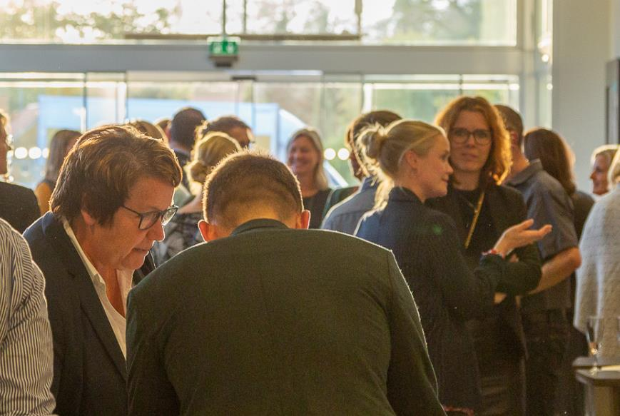
KLYNGENAVN Nedre luftvejsinfektioner Diagnostik og behandling af pneumoni og KOL-eksacerbation Dato for klyngemødet
Notes:
HUSK:
Sørg for at mødet foregår i et rum, der er egnet til gruppearbejde. Husk powerpoint-projektor og skriveredskaber.
Medbring mødenoter og implementeringsplan og uddelingskopier med praksisdata (vigtigt at sidstnævnte først uddeles efter pausen).
Til mødelederen print evt. en version af powerpointen inkl. noter og medbring ”Detaljeret program til mødelederen”.
Deltagerne skal til en start IKKE sidde sammen med kolleger fra egen praksis.

Slide 2
Formål med dagens møde
Få tal for antibiotikaforbruget i klyngen og i egen praksis
Diskutere hvordan vi diagnosticerer og behandler infektioner i nedre luftveje
Overveje om vi vil lave om på noget – og hvordan det evt. kan ske
Notes:
Forslag til, hvad du kan sige:
I dag skal beskæftige vi os med diagnostik og behandling af pneumoni og KOL-eksacerbation.
Vi skal sammen, på baggrund af vores egne data, drøfte vores rutiner og arbejdsgange, dele vores erfaringer og udveksle gode ideer. Det er ikke undervisning i nedre luftvejsinfektioner – men kvalitetsudvikling.
Formålet med mødet er, med udgangspunkt i data for fire målepunkter, at give os mulighed for at reflektere over klinisk praksis og sammen med gode kolleger overveje, om der er behov for forandringer, og hvordan de i givet fald kan indføres.
På mødet i dag kommer vi konkret ind på:
Data for antibiotikaforbruget i klyngen og i egen praksis
Hvor gode er vi til at følge rekommandationerne omkring præparatvalg?
Er der forskelle i måden, vi diagnosticerer og behandler på og i så fald hvorfor?
Overveje om vi vil lave om på noget – og hvordan det evt. kan ske?

Slide 3
Program for dagens møde
 | OPFØLGNING FRA SIDSTE MØDE Er der sket forandringer i forhold til det, som klyngen har besluttet sig for at følge op på?
15 min. | INTRODUKTION Introduktion til mødets emne og brug af ark til mødenoter. Introduktionsvideo.
40 min. | BLOK 1: DIAGNOSTIK OG BEHANDLING AF PNEUMONI Gennemgang af klyngens data for brug af antibiotika og penicillin V og drøftelse med sidemanden. Opfølgning i plenum.
30 min. | BLOK 2: DIAGNOSTIK OG BEHANDLING AF KOL-EKSACERBATION Introduktionsvideo. Gennemgang af klyngens data for brug af antibiotika og penicillin med udvidet spektrum og drøftelse med sidemanden. Opfølgning i plenum.
10 min. | PAUSE Efter pausen skal I sidde sammen med kolleger/sololæger sidder sammen.
55 min. | BLOK 3: IMPLEMENTERING OG OPFØLGNING – med udgangspunkt i praksisdata Gruppearbejde om data opgjort på praksisniveau. Afslutningsvis drøftes hvilke ændringer, der vil være vigtigst og lettest at gennemføre, og klyngen beslutter, hvordan der skal følges op på dagens møde.
FØR PAUSEN: I skal IKKE sidde sammen med kolleger
EFTER PAUSEN: Skal I sidde sammen med kolleger/sololæger sidder sammen
Notes:
Forklaring til slide:
Hele mødet varer 2,5 time.
Mødet er inddelt i 3 hovedblokke med en pause efter blok 2.
I de første 2 blokke gennemgås data på klyngeniveau.
Efter pausen sidder klyngens medlemmer sammen med kolleger fra egen praksis og ser på data på ydernummerniveau. Her skal deltagerne, med udgangspunkt i blok 1 og 2 samt data på ydernummerniveau, drøfte, om der er behov for ændringer i egen praksis.

Slide 4
Materialer
Nu udleveres:
Ark til mødenoter: Skriv dine overvejelser og gode ideer ned undervejs og saml op til sidst på mødet.
Uddelingskopier: Datatræk fra ordiprax+ med overblik over:
Klyngens forbrug af antibiotika
Efter pausen:
Uddelingskopier: Datatræk fra ordiprax+ med overblik over:
Praksis’ forbrug af antibiotika
Plan for implementering i praksis: Tag dine ideer med hjem
Notes:
Forslag til, hvad du kan sige:
I har alle modtaget klyngepakken inden mødet – eller måske I har læst den på KiAP’s hjemmeside. I klyngepakken kan i bl.a. se de fire målepunkter, som vi skal beskæftige os med i dag.
I får nu udleveret et ark til mødenoter, hvor I kan notere hovedpointer fra mødet. Da vi skal gennemgå forskellige datatræk og spørgsmål, er det vigtigt at få noteret hovedpointer løbende.
Mødenoterne skal I desuden bruge efter pausen, hvor I skal udfylde en implementeringsplan. Den udfyldte plan tages med hjem i praksis, kan hænges op og introduceres til personalet fx på et personalemøde.
Efter pausen får I også udleveret udtræk fra ordiprax med data fra jeres egen praksis omkring ordination af antibiotika (det er derfor, jeres ydernummer står for forsiden af materialet).

Slide 5
ordiprax+
Data kommer fra ordiprax+, hvor alle praktiserende læger kan få overblik over ordinationer i deres praksis og sammenligne opgørelserne med nationale tal og tal for klyngen.
Data i ordiprax+ vises for alle indløste recepter
Det betyder eksempelvis, at indløsning af 10 udskrevne recepter med hver 10 tabletter vil tælle som 10 gange så meget som indløsning af recept med 1 recepter med 100 tabletter.
’Vent og hent recepter’ vil kun indgå i datatrækket, såfremt de er indløste.
Patientpopulation er begrænset til 44+ årige patienter, og der ses kun på antibiotika.
På kiap.dk kan du finde vejledninger til, hvordan du logger på og anvender ordiprax+.
Notes:
Forslag til, hvad du kan sige:
De data, vi beskæftiger os med i dag, kommer fra ordiprax+.
Måske har I også været inde på ordiprax+ og orientere jer her – ellers vil jeg anbefale, at I kigger ind her, da der er mange interessante oplysninger om jeres ordinationer inden for antibiotika, psykofarmaka og smertestillende lægemidler.
På kiap.dk kan du finde vejledninger til, hvordan du logger på og anvender ordiprax+.
Uddybende omkring valg af data i klyngepakken
I denne klyngepakke er der udvalgt en række indikationer som specifikation for datatrækket, da antibiotika gives til en lang række af tilstande. Indikationerne er:
Pneumoni: Mod lungebetændelse, mod lungeinfektion
KOL eksacerbationer: Akut forværring af kronisk bronkitis, mod opblussen i kronisk obstruktiv lungesygdom, ved kronisk obstruktiv lungesygdom, mod akutte exacerbationer af kronisk obstruktiv lungesygdom.
Formålet med brug af indikationer er at sikre patientsikkerheden. Data, der vises på klyngemødet, vil være påvirket af brugen af indikationer i klyngens klinikker. Hvis der fx er en udbredt brug af generelle indikationer fremfor mere retvisende, vil tallene derfor afspejle dette. Det er derfor oplagt også at tale om brugen af indikationer på klyngemødet.

Slide 6
Introduktionsvideo (9 min.) v. praktiserende læge og lektor Rune Munck Aabenhus
Notes:
Forslag til, hvad du kan sige:
Vi skal nu se en kort video (9 min.), hvor Rune Munck Aabenhus introducerer til det overordnede emne om antibiotikaforbrug samt anbefalingerne til diagnostik og behandling af pneumoni.
Rune er praktiserende læge på Vesterbro i København og lektor ved forskningsenheden for almen praksis ved Københavns Universitet, hvor han især beskæftiger sig med antibiotikaforbrug i almen praksis og metoder til reduktion af antibiotikaoverforbrug, herunder biomarkører for infektion/inflammation.

Slide 7
Diagnostik af pneumoni
Hvad ved vi?​
Det er svært klinisk at afgøre, om patienten har en pneumoni. Kun omkring 10 % af de patienter, der fik stillet diagnosen i almen praksis, havde ved efterfølgende undersøgelser på sygehus reelt en pneumoni.​
Hvad anbefales?​
Den kliniske diagnose for pneumoni hos voksne bør indeholde:​
Symptomer på infektion i nedre luftveje (hoste og ét andet symptom fra nedre luftveje f.eks. åndenød, respirationssynkrone smerter, opspyt). ​
Ikke tidligere kendt fund ved undersøgelse af thorax (takypnø, dæmpning, stetoskopi med bilyde)​
Tegn på systemisk sygdom (almen påvirkning eller temperatur > 38 °C).​
Anvendes CRP-måling, vil CRP-værdi ofte være markant over 50. En CRP-værdi < 25 taler imod pneumoni.
Notes:
Forklaring til slide:
På denne og næste slide opsummeres de pointer, som Rune fremlagde i videoen. Du kan evt. gennemgå dem igen, inden du viser de første datatræk for pneumoni. Ellers springer du dem bare over.

Slide 8
Behandlingsvalg for pneumoni
Hvad ved vi?​
Antibiotikabehandling bør initialt rettes mod pneumokokker, som regnes for den farligste bakterie ved pneumoni. Penicillin er det mest effektive antibiotikum til pneumokokker.
Hvad anbefales?​
Førstevalg bør være penicillin V 1 MIE x 4 i 5 dage (f.eks. Pancillin, 20 stk.)
Notes:
Forklaring til slide:
På denne og den foregående slide opsummeres de pointer, som Rune fremlagde i videoen. Du kan evt. gennemgå dem igen, inden du viser de første datatræk for pneumoni. Ellers springer du dem bare over.

Slide 9
BLOK 1: BE
Blok 1: Diagnostik og behandling af pneumoni
Målepunkt 1: Klyngens brug af antibiotika mod pneumoni
Målepunkt 2: Klyngens brug af penicillin V
Søjlediagram: Klyngens valg af antibiotika ved pneumoni fordelt på lægemidler
Samlet tid: 40 min. herunder
Samtale med sidemanden 2 x 10 min.
Her skal I ikke sidde sammen med kolleger fra egen praksis
Notes:
Forklaring til slide:
Mødelederen introducer til blok 1 og til det efterfølgende gruppearbejde, der foregår af to omgange:
1. Gennemgang af klyngens data for brug af antibiotika (2 min.).
2. Derefter er der sidemandsmandssamtale (10 min).
3. Gennemgang af klyngens data for brug af penicillin V (2 min.).
4. Derefter er der sidemandsmandssamtale (10 min).
5. Opsamling i plenum (10 min.)
6. Til sidst er der afsat tid til refleksion og til at notere i mødenoter (5 min.).
I alt er der afsat 40 min. til blok 1.

Slide 10
Målepunkt 1: Klyngens brug af antibiotika Antal recepter til voksne, 18+ år mod pneumoni pr. 1000 sikrede
Notes:
Forklaring til slide:
Målepunkt 1 viser klyngens brug af antibiotika opgjort i antal recepter pr. 1.000 sikrede. Den grønne søjle viser klyngens gennemsnit. Den sorte søjle viser det nationale gennemsnit.
Du skal være opmærksom i forhold til tolkningen af variation mellem praksis. Ved et mindre antal recepter vil der være stor usikkerhed. Ligesom en praksispopulation med mange ældre patienter vil give et større antal mange recepter med antibiotika. Man skal derfor ikke tolke for meget omkring forskellene mellem praksis, da et lille antal recepter eller et anderledes patientgrundlag kan have stor betydning for den variation, der ses.

Slide 11
Spørgsmål til målepunkt 1: Klyngens brug af antibiotika
Tal sammen to og to (10 minutter)
Hvordan undersøger du patienterne?
Hvornår bruger du CRP?​
Hvornår vælger du at behandle/ikke at behandle nedre luftvejsinfektioner med antibiotika?​
Hvilke diagnoser bruger du over for patienter med tegn på nedre luftvejsinfektion?
Notér i mødenoter

Slide 12
Målepunkt 2: Klyngens brug af Penicillin V Andel af de antibiotikabehandlede med pneumoni, 18+ år, der fik Penicillin V, procent
Notes:
Forklaring til slide:
Her ses hvor stor en andel (procent) penicillin V, som klyngen udskriver mod pneumoni ud af den samlede mænge penicillin mod pneumoni.

Slide 13
Søjlediagram: Klyngens valg af antibiotika ved pneumoni Antibiotika mod pneumoni fordelt på lægemidler
Notes:
Forklaring til slide:
Her ses hvilke typer af lægemidler, der er mest benyttet i klyngen.

Slide 14
Spørgsmål til målepunkt 2: Klyngens brug af Penicillin V og valg af lægemidler
Tal sammen to og to (10 minutter)
I hvilke situationer, vælger du at udskrive andet end penicillin V?
Hvornår bruger du de forskellige typer af antibiotika?
Notér i mødenoter
Notes:
Forslag til hvad du kan sige:
I grupperne skal I nu tale om i hvilke situationer, de vælger at udskrive andet end penicillin V.
Der er 10 min. til sidemandssamtalen.

Slide 15
Plenum gennemgang (10 min.)
Hvad har I talt om i grupperne?
Diagnostik?
Behandlingsvalg?

Slide 16
Notér i mødenoter (5 min.)
Stille refleksion og notér de vigtigste pointer i mødenoter.

Slide 17
BLOK 1: BE
Blok 2: Diagnostik og behandling af KOL-eksacerbation
Målepunkt 3: Klyngens brug af antibiotika mod KOL-eksacerbation
Målepunkt 4: Klyngens brug af penicillin med udvidet spektrum mod KOL-eksacerbation
Samlet tid: 30 min. herunder
Introduktionsvideo 4 min.
Samtale med sidemanden 10 min.
Her skal I ikke sidde sammen med kolleger fra egen praksis
Notes:
Forklaring til slide:
Mødelederen introducer til blok 2 og til det efterfølgende gruppearbejde:
1. Introduktionsvideo om diagnostik og behandling af KOL-eksacerbation (4 min.)
2. Gennemgang af klyngens data for brug af antibiotika mod KOL-eksacerbation og klyngens brug af penicillin med udvidet spektrum mod KOL-eksacerbation (5 min.)
3. Derefter er der sidemandsmandssamtale (10 min)
4. Opsamling i plenum (5 min.)
5. Til sidst er der afsat tid til refleksion og til at notere i mødenoter (5 min.).
I alt er der afsat 30 min. til blok 2.

Slide 18
Introduktionsvideo (4 min.) v. praktiserende læge og lektor Rune Munck Aabenhus
Notes:
Forklaring til slide:
Her begynder blok 2 om KOL-eksacerbation. Begynd denne blok ved at vise videoen, hvor Rune introducerer til diagnostik og behandling af KOL-eksacerbation.

Slide 19
Diagnostik af KOL-eksacerbation
Hvad ved vi: ​
Den kliniske diagnose for akutte exacerbationer af KOL vurderes ud fra Anthonissen kriterier: ​
A: Øget dyspnø​
B: Øget ekspektorat​
C: Øget purulens (ændring i farve) af ekspektorat​
Ved CRP-værdier < 40 er der ikke sikker målbar effekt af antibiotika til patienter med mild til moderat KOL.
Svær KOL (GOLD gruppe 3-4) øger risiko for bakteriel infektion ved akutte exacerbationer.​
Hvad anbefales:
Antibiotika er indiceret, hvis der er purulent ekspektorat + 1 andet kriterium (øget dyspnø eller øget ekspektoration).
Ved CRP under 40 anbefales ikke antibiotika
Notes:
Forklaring til slide:
På denne og den næste slide opsummeres hovedpointerne fra videoen – som du kan vælge at gennemgå igen, inden I ser data for klyngens brug af antibiotika mod KOL-eksacerbation. Ellers springer du dem bare over.

Slide 20
Behandlingsvalg for KOL-eksacerbation
Hvad ved vi?​
De mest almindelige luftvejspatogene bakterier hos KOL-patienter er Haemophilus influenzae, Streptococcus pneumoniae, Moraxella catarrhalis. Penicilliner med udvidet spektrum er effektivt ved de fleste exacerbationer af KOL.
Hvad anbefales ved bakteriel infektion?​
Brug som førstevalg amoxicillin 750mg 1 x 3 i 5 dage​.

Slide 21
Målepunkt 3: Klyngens brug af antibiotika mod KOL-eksacerbation Antal recepter til KOL-eksacerbation, 45+ år, pr. 1000 sikrede
Notes:
Forklaring til slide:
Her ses målepunkt 3 – klyngens brug af antibiotika mod KOL-eksacerbation opgjort i antal recepter pr. 1.000 sikrede.
Gennemgå figuren.

Slide 22
Målepunkt 4: Klyngens brug af penicillin med udvidet spektrum mod KOL-eksacerbation. Antal recepter pr. 1.000 sikrede
Notes:
Forklaring til slide:
I målepunkt 4 ses klyngens brug af penicillin med udvidet spektrum mod KOL-eksacerbation – opgjort i antal recepter pr. 1.000 sikrede fordelt på lægemidler.
Gennemgå kort figuren.

Slide 23
Spørgsmål til målepunkt 3 og 4: Klyngens brug af antibiotika mod KOL-eksacerbation og af penicillin med udvidet spektrum
Tal sammen to og to (10 minutter)
Hvordan undersøger du KOL-patienter der får en akut forværring?
Hvordan anvender du CRP-målinger ved mistænkt KOL-exa i klinikken?
Hvilken rolle har praksispersonalet i visitation og diagnostik af KOL exacerbationer?
Hvornår vælger du at behandle/ikke at behandle KOL-exa med antibiotika?
Hvordan er andelen af recepter med antibiotika med udvidet spektrum ud af alle antibiotika recepter?
Notér i mødenoter

Slide 24
Plenum gennemgang (5 min.)
Hvad har I talt om i grupperne?
Diagnostik?
Behandlingsvalg?

Slide 25
Notér i mødenoter (5 min.)
Stille refleksion og notér de vigtigste pointer i mødenoter.

Slide 26
Pause (10 min.)
EFTER PAUSEN: SÆT JER SAMMEN MED KOLLEGER FRA SAMME PRAKSIS/SOLOLÆGER SIDDER SAMMEN

Slide 27
Blok 3: Implementering og opfølgning – med udgangspunkt i praksisdata
Her skal I sidde sammen med kolleger fra egen praksis. Sololæger sidder sammen.
Uddelingskopier udleveres
Gruppearbejde om data opgjort for egen praksis
Grupperne udfylder plan for implementering
Plenum: Del med hinanden hvad I vil ændre
Plenum: Hvordan følger vi op?
Samlet tid: 55 min. herunder
Gruppearbejde 10 + 20 min.
Notes:
Forklaring til slide:
Mødelederen introducer formålet med blok 3: Deltagerne skal nu, med udgangspunkt i blok 1 og 2 samt data opgjort for egen praksis, drøfte, om der er behov for ændringer i egen praksis.
Kolleger fra samme praksis sidder sammen, og sololæger sidder sammen.
Uddelingskopier med data på praksisniveau udleveres sammen med implementeringsplanen.
1. Deltagerne sætter sig sammen med kolleger fra egen praksis/sololæger sidder sammen (5 min.)
2. Gruppearbejde, hvor deltagerne drøfter data på praksisniveau (10 min.)
3. Deltagerne introduceres for implementeringsplanen og bliver bedt om at udfylde den (20 min.)
4. Opsamling i plenum (15 min.)
5. Afslutningsvist træffes beslutning om, hvordan der skal følges op på emnet (5 min.).
I alt er der afsat 55 min. til blok 3.

Slide 28
Spørgsmål til praksisdata
Drøft i grupper 10 min.
Hvor mange patienter sætter I i antibiotika-behandling sammenlignet med resten af klyngen?
Hvad kan variationen skyldes? (diagnostisk praksis, forskelle i population, statistisk usikkerhed)?
Hvornår vælger du at behandle/ikke at behandle nedre luftvejsinfektioner med antibiotika?
Notér i mødenoter
Notes:
Forslag til, hvad du kan sige:
Først skal I få lov til at se data opgjort for egen praksis. Data med ordinationsmønster for eget ydernummer findes i uddelingskopierne.
I har 10 min. til gruppearbejdet, der foregår med kolleger i egen klinik/sololæger sidder sammen.

Slide 29
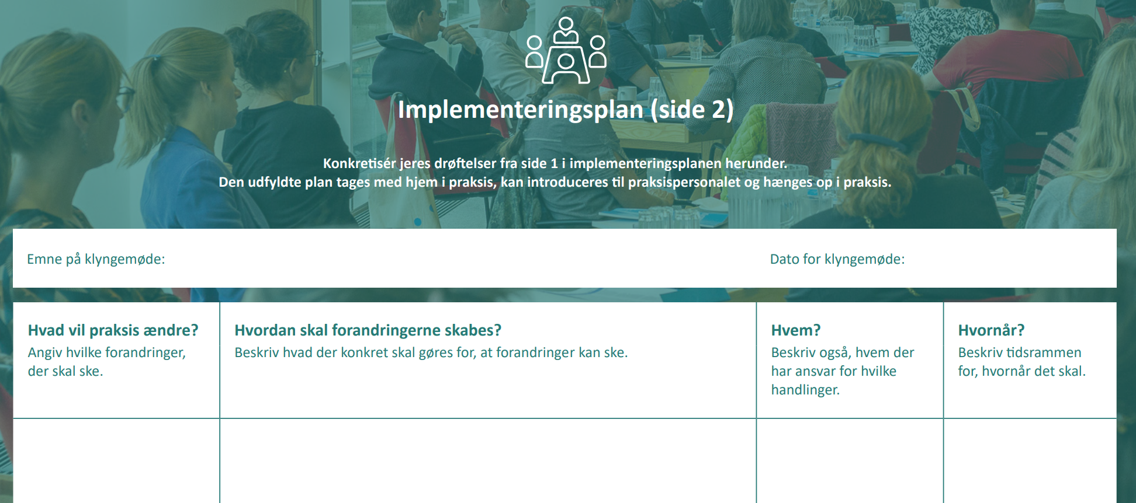
Udfyld implementeringsplanen (20 min.) Er der potentiale for forandringer?
Udfyld planen på baggrund af det, I har hørt og drøftet på mødet i dag
Er der noget, I vil ændre i praksis?
Beskriv hvordan, hvem og hvornår ændringerne skal ske.
Notes:
Forslag til, hvad du kan sige:
De næste 20 min. skal I udfylde implementeringsplanen på baggrund af det, I har hørt og drøftet i blok 1, 2 og i senest, da I så jeres egne praksisdata.
Beskriv hvordan, hvem og hvornår forandringerne skal ske.

Slide 30
Plenum gennemgang (15 min.)
Hvad har I talt om i grupperne?
Hvilke tiltag er det vigtigst og lettest at gennemføre?
Hvordan kan det ske?
Er der retningslinjer/fraser/andet materiale, der kan deles i gruppen?
Hvad vil I tage med hjem til jeres praksis?
Notes:
Forklaring til slide:
De næste 15 min. af mødet bruges i plenum på at høre, hvad grupperne har talt om.
Bed et par af grupperne/praksis fortælle, hvad de har svaret til de 3 spørgsmål: Hvad har de talt om, og hvordan de vil tage dagens pointer med hjem, og hvad der kan ændres i deres praksis?
Den udfyldte plan tages med hjem i praksis, kan hænges op og introduceres til personalet fx på et personalemøde.

Slide 31
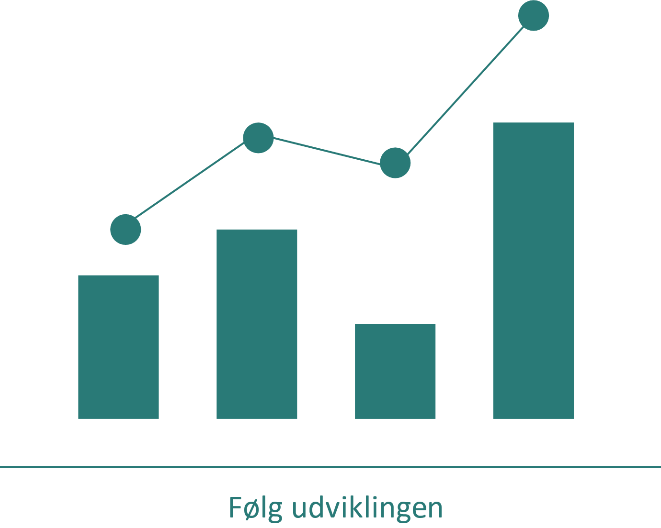
Opsamling og opfølgning (5 min.)
Hvordan skal vi følge op på dagens møde?
Det kan fx gøres ved at fastsætte dato for en opfølgende opgørelse/datatræk. Det giver mulighed for at se eventuelle forandringer.
Notes:
Forklaring til slide:
En vigtigt del af klyngearbejdet er, at der følges op på de emner, I har gennemgået i klyngen. Derfor er det oplagt, at der er et fast punkt på mødet, hvor der følges op på om der er sket en ændring siden, I sidst havde emnet på dagsordenen.
At skabe forandringer vil tage tid – og det varierer fra emne til emne, hvornår opfølgningen er relevant. KiAP anbefaler for denne pakke, at der følges op efter 6 til 12 måneder.
Afslutningsvist på mødet kan I i fællesskab beslutte, hvordan I vil følge op på emnet – fx ved at få foretaget et nyt datatræk, der sammenlignes med det fra mødet i dag. Måske er der bestemte pointer fra dagens emne, som, klyngen vurderer, det er vigtigere at arbejde med end andre?

Slide 32
TAK FOR I DAG

